Slide 1

§4—3 利用根轨迹分析系统的性能
一、附加开环零点对根轨迹的影响
二、附加极点对根轨迹的影响
三、暂态响应性能分析
四、开环偶极子
五、稳态性能分析

Slide 2


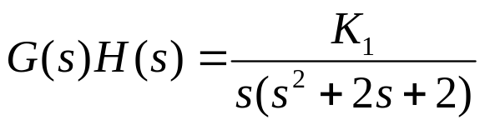
一、附加开环零点对根轨迹的影响
在控制系统设计中有时为改善系统的性能而增设零点，由此给根轨迹带来明显的改变。
渐近线与实轴倾角随着m数增大而增加
渐近线与实轴交点随着附加开环零点增大（在实轴上向右移）而左移
根轨迹向左方向弯曲
提高了系统的相对稳定性
例：一个系统的开环传递函数为
分析附加一个零点S+Z时系统根轨迹的变化

Slide 3
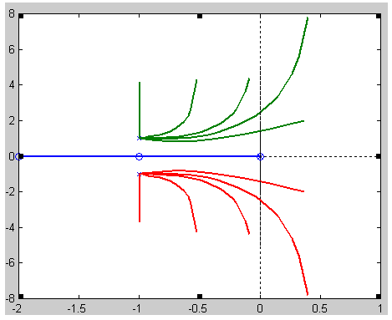
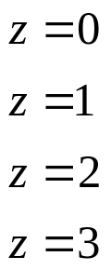

Slide 4
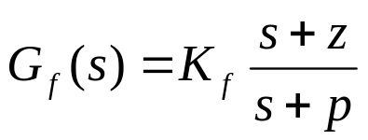
附加开环零点就是相当于增加闭环零点，相当于减少闭环系统的阻尼，从而使系统的过渡过程出现超调趋势。
附加的开环零点相对靠近虚轴而起主导作用
附加一个零点相当于增加一个比例微分环节，在实际中，能够得到的比例微分作用的环节是比例环节与惯性环节串联而成的复合环节。
只要选取P>5Z，可以产生类似附加单纯零点的作用。

Slide 5
二、附加极点对根轨迹的影响
开环传递函数上附加极点
渐近线与实轴交点随着p_{c}增大（p_{c}点在实轴上向右移）而右移，故更靠近原点 。
渐近线与实轴倾角随着n数增大而减小
向右弯曲趋势随着所增加的极点移近原点而加剧
根轨迹向右方向弯曲
降低了系统的相对稳定性

Slide 6
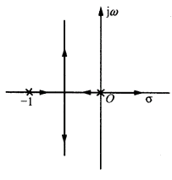
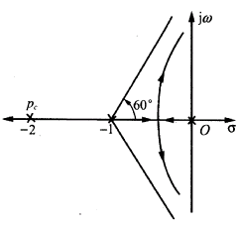

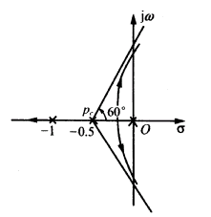

增加开环极点的影响
右移极点
增加一个极点的情况
增加开环极点的影响：相当于增加系统的阻
尼比使峰值时间滞后，超调量下降。
附加的开环零点相对靠近虚轴而起主导作用

Slide 7
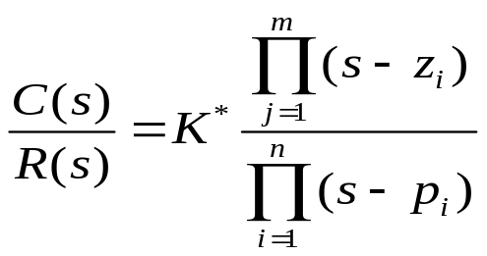
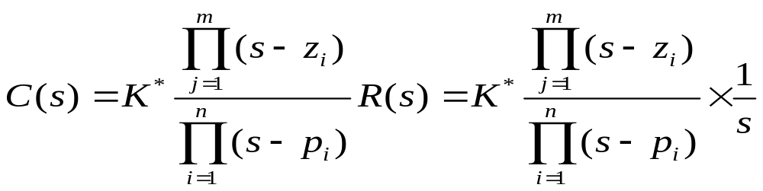
系统性能
系统的开环零、极点位置
根轨迹
闭环极点位置
三、暂态响应性能分析
设系统有一对共轭复数极点，此外还有若干实数零点和极点，系统为0型系统，闭环传递函数为。

Slide 8
具有一对共轭复数极点的零型系统的单位阶跃响应为
系统闭环零、极点位置与暂态响应的关系：
（1）系统的稳定性只取决于闭环极点的位置。
（2）如果闭环极点均为负实数，且无零点，则系统的暂态响应为非振荡的，响应时间取决于距离虚轴最近的极点，若其它极点距离虚轴的距离比最近极点的距离大5倍以上，可以忽略不计。

Slide 9
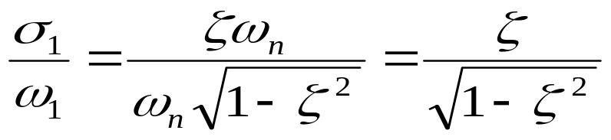

（3）如果系统具有一对共轭闭环主导极点，则系统的暂态响应呈振荡性质，其超调量主要取决于主导极点的衰减率
并与其它极点接近原点的程度有关，调整时间主要取决于主导极点的实部
（4）如果系统中存在非常接近的零点和极点，其相互距离比其本身的模值小一个数量级以上，则把这对闭环零、极点称为偶极子。偶极子的位置距离原点非常近时，其对暂态响应的影响一般需要考虑，但不会影响闭环主导极点的主导作用。偶极子的位置距离原点较远时，其对暂态响应的影响可以忽略。
（5）除主导闭环极点外的其它极点的存在会增大系统的阻尼比，使响应速度减慢，超调量减少。闭环零点的存在减小系统阻尼，使响应速度加快，超调量增加。

Slide 10
五、稳态性能分析
如果系统的闭环极点位置已经确定，适当配置零点，可以对系统的稳态误差产生积极的影响。实际上附加开环零点后，除了改变了闭环极点在S平面的分布，而且也使闭环传递函数增加了零点，从而对闭环系统的稳态误差产生影响。

Slide 11
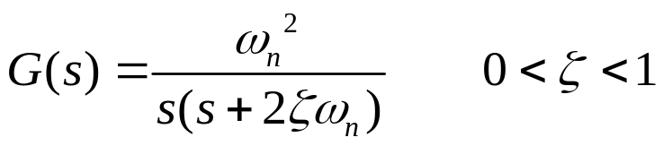
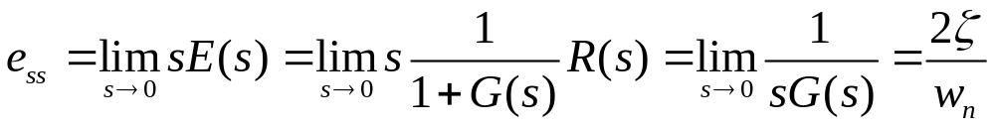
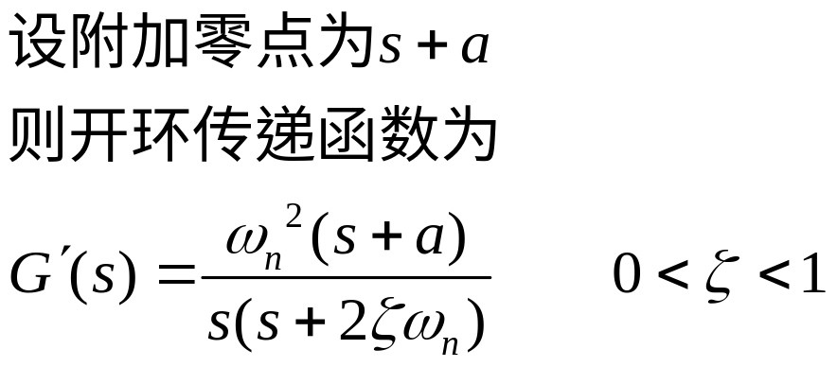
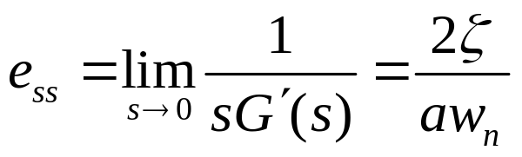
例：系统的闭环传递函数为
试分析附加一个零点时的给定稳态误差
解：
对于单位速度信号

